Slide 1

济南市2020年春季学期延期开学网络学习资源
初中学段 地理学科七年级
济南市空中课堂七年级下册地理质量检测试题（一）非选择题讲评
济南育秀中学 谢雨霖
济南市教育教学研究院监制

Slide 2
试卷分析
非选择题部分注重考查：
1、基础知识应用
2、地图分析能力
3、审题提取信息
4、时事热点分析

Slide 3
试卷讲评建议
1. 准备红颜色的笔
记录答案要点，记录方法与收获。
2. 本次讲解针对整套试卷，建议大家根据自己的情况有针对，有侧重地学习。
3. 订正答案时，根据自己的问题补充删改，学会做题的一些方法。
4.根据自己的情况，可自由选择时机按暂停键。

Slide 4
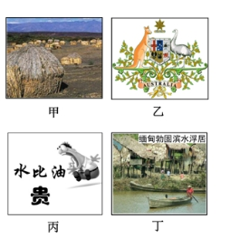
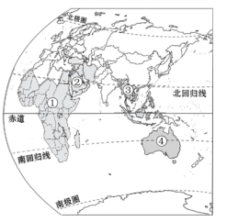
26.（9分）学会学习。 小王在学习地理后，认为地理是学习where、what、why、how的学科，即在哪里？有何特征？为何形成了这样的特点？针对特征如何发展？请你按照小王的地理学习方法完成下列问题。

Slide 5
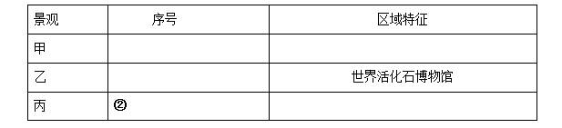
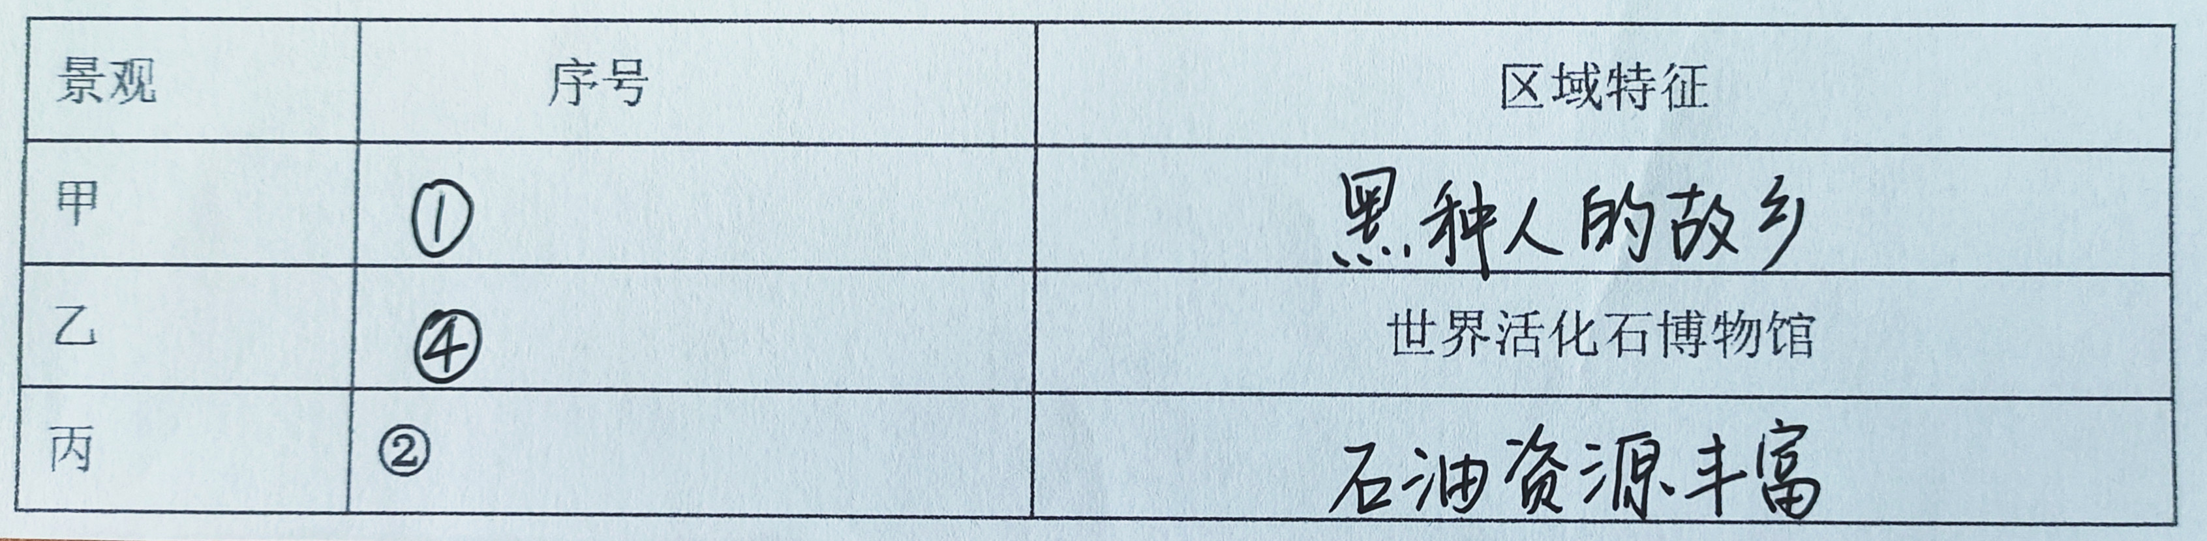
审题问题
★where and what——位置与特征
⑴将上述景观所对应的序号及景观反映的区域特征填入表中。（4分）
×
热带草原气候分布广
石油资源丰富或者水资源匮乏

Slide 6
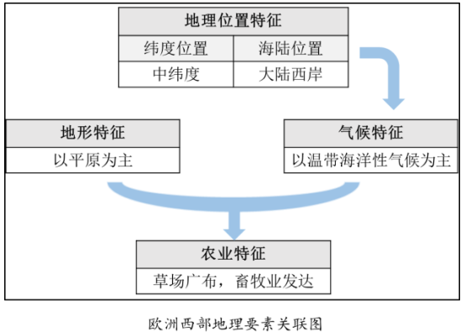
★why——形成原因
⑵依据欧洲西部地理要素之间的关联图，分析在③地区产生丁景观的原因。（3分）
仿写问题

Slide 7
★why——形成原因
⑵依据欧洲西部地理要素之间的关联图，分析在③地区产生丁景观的原因。（3分）
地处回归线附近大陆东岸
山河相间，
纵列分布
热带季风气候，
气候湿热
缅甸勃固滨水浮居

Slide 8
知识总结：
地理位置
自然地理特征
人文地理特征
半球位置、纬度位置、海陆位置
区域地理特征
气候、地形、水文、土壤、植被等
人口、城市、交通、经济、文化等

Slide 9
★how——怎样发展
⑶针对中东地区特征，你认为该地区应如何因地制宜的发展经济？（2分）
发展节水农业、发展石油工业，与水油有关合理即可（2分）

Slide 10
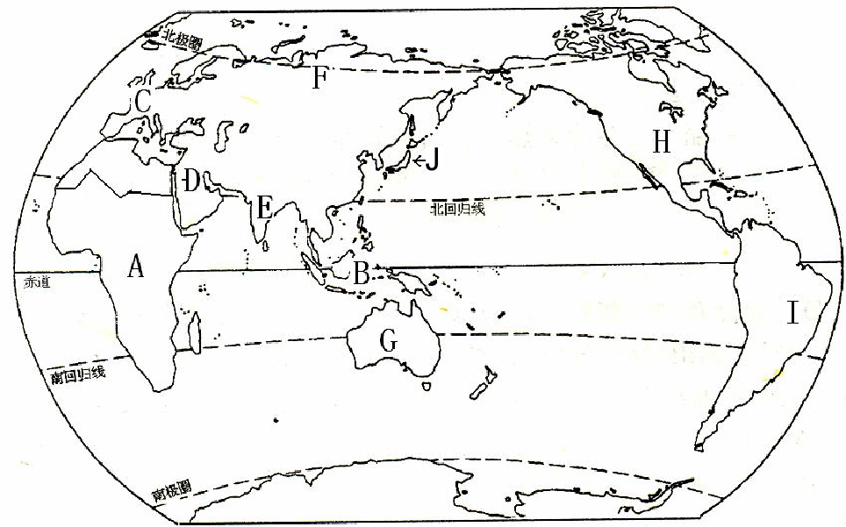
国家或地区的特征
M
中东
极地地区
地区A＿＿＿＿＿＿＿B＿＿＿＿＿＿＿C＿＿＿＿＿＿＿D＿＿＿＿＿＿＿ M_______
国家E＿＿＿＿＿F＿＿＿＿＿G＿＿＿＿＿＿H＿＿＿＿＿I＿＿＿＿＿J____________
撒哈拉以南非洲
东南亚
欧洲西部
印度
俄罗斯
澳大利亚
美国
巴西
日本

Slide 11
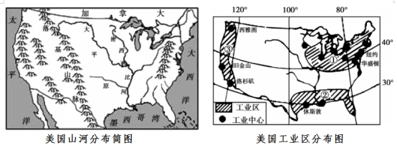
27.（13分）图说美国。结合地图，认识美国河流、农业特点，体会地理要素之间的联系性。
★认识美国河流
密西西比河被称为美国的“黄金水道”，是世界第四长河，干支流通航里程约为2 万千米。时至今日，密西西比河年运输量在2亿至3亿吨。

Slide 12
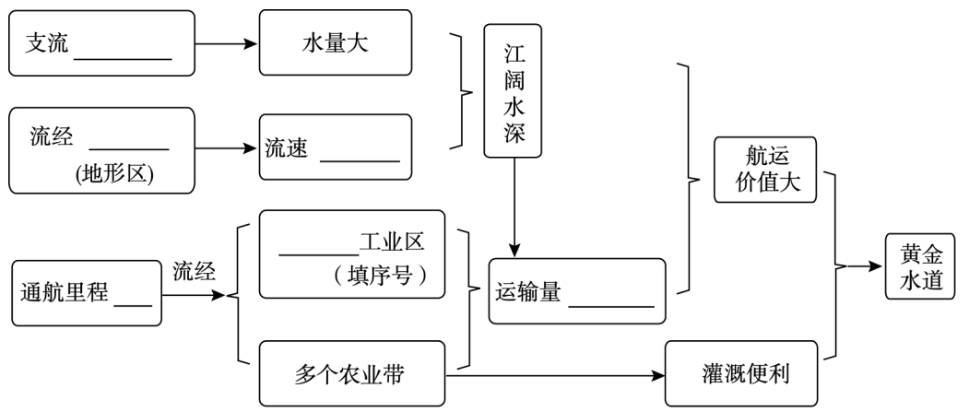
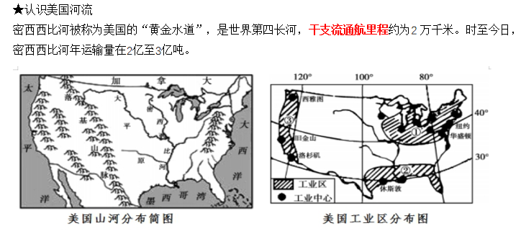
（1）据图及资料,分析密西西比河成为“黄金水道”的原因，完成知识结构图。（6分）
众多
大平原
缓慢
①、②
长
大

Slide 13
知识总结：
支流较多
水量较大
自然原因
地形平坦，流速较慢
通航里程较长
“黄金水道”
工业区
流经人口较稠密
经济发达的
人文原因：
农业带

Slide 14
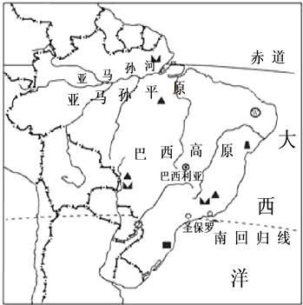
拓展延伸：
世界第一大河—亚马孙河，是否有“黄金水道”之称？
自然原因
水量较大
支流较多
地形平坦，流速较慢
通航里程较长
人文原因
流经热带雨林地区，
人口稀少，经济落后

Slide 15
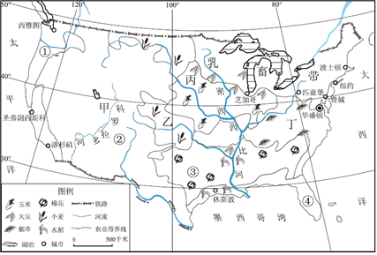
★认识美国农业
艾奥瓦州位于北纬40°36'～43°30'，西经89°5'～96°31'，素有“美国粮仓”之称，玉米、大豆、小麦、猪肉、鸡蛋产量均居全美前列。
C
（2）艾奥瓦州位于图中的 。（2分）
A．甲地 B．乙地
C．丙地 D．丁地
密西西比河
（3） 河流对艾奥瓦州的农业
发展所起到了提供灌溉水源的作用。（2分）

Slide 16
（4)下面的框架为小王同学在学习美国相关内容后所整理的部分知识，请将所缺内容补全。
（选择合适的内容，将所选项前的序号填到框架空格中）
①城市众多 ②适宜牧草生长 ③自然条件 ④西邻大西洋 ⑤适合种小麦
③
②
自然条件
适宜牧草生长
①
城市众多

Slide 17
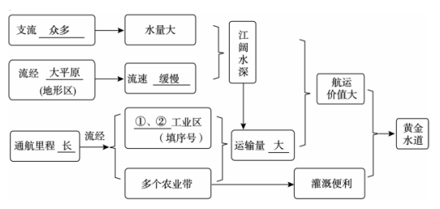
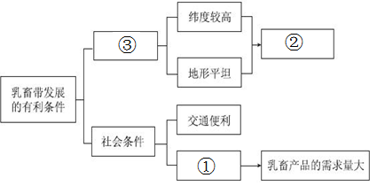
逻辑关系结构图
知识总结：
1、浏览题目所给出的条件和框图
2、观察箭头的指向，理清逻辑关系
3、可以将确定的事物先填框，然后在尝试分析
4、当正向推理出现了问题，可以逆向推理
顺藤摸瓜法

Slide 18
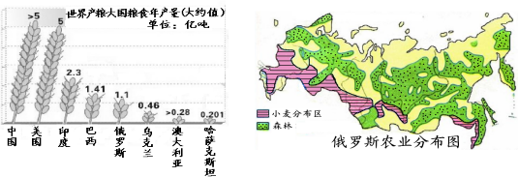
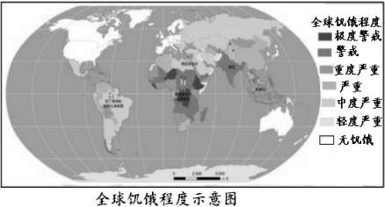
28.（14分）关注全球粮食安全。民以食为天，世界各国粮食生产和粮食消费分布不平衡，大部分国家和地区仍存在粮食安全的隐患，读地图资料，回答下列问题。

Slide 19
（1）世界产粮大国中，有两个分布在南半球，它们是 、 。
（2）全球无饥饿的地区是 ，国家有 、 、加拿大；全球极度警戒饥饿的地区集中在 。
巴西 澳大利亚
欧洲西部
澳大利亚 美国
撒哈拉以南的非洲

Slide 20
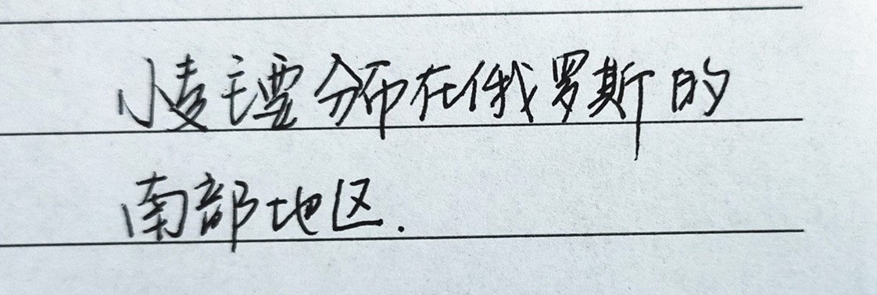
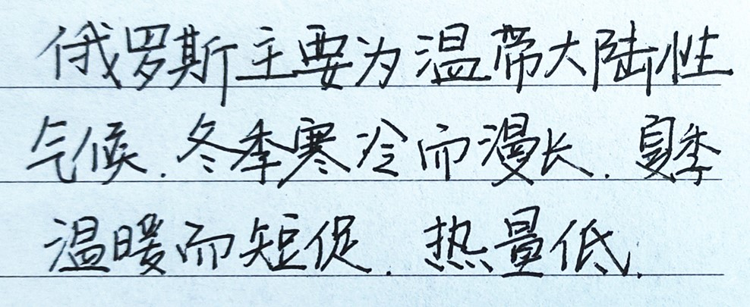
审题问题
（3）描述俄罗斯小麦产区的分布，并说出分布原因。（4分）
2分
2分
俄罗斯南部地区或者大部分分布在东欧平原南部，少部分在西伯利亚南部地区。（2分）
此处纬度相对较低，热量相对充足。（2分）

Slide 21
（3）描述俄罗斯小麦产区的分布，并说出分布原因。（4分）
热量
土地
水源
气候
地形
土壤
水文
植被
自然原因
原因
人口
城市
交通
经济
文化等
人文原因

Slide 22
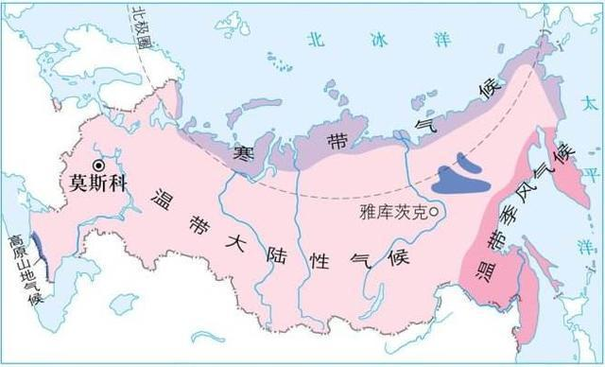
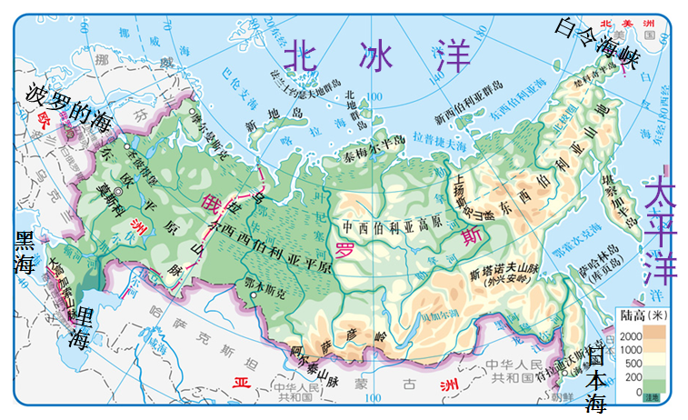
俄罗斯气候分布图
俄罗斯分层设色地形图
由于纬度较高，以温带大陆性气
候为主，冬季漫长而寒冷，夏季
短促而温暖。
地形以平原、高原为主，
耕地面积大，有灌溉水源

Slide 23
俄罗斯气候分布图
俄罗斯分层设色地形图
纬度位置相对较低，热量条件较为优越。
地处平原，地势平坦，土壤肥沃。
靠近河流，有灌溉水源。
俄罗斯南部
有利于农业生产

Slide 24
（3）描述俄罗斯小麦产区的分布，并说出分布原因。（4分）
气候
此处纬度相对较低，热量相对充足。
地形
水文
土壤
植被
自然原因
原因
人口
城市
交通
经济
文化等
人文原因

Slide 25
审题问题
（4）印度是世界产粮大国，却存在着粮食安全隐患。从生产和消费看，试分析印度存在粮食安全隐患的原因。（4分）
从生产看，印度水旱灾害频繁，造成粮食产量不稳定（2分）；
从消费看，印度是世界第二人口大国，粮食消费压力大（2分）。

Slide 26
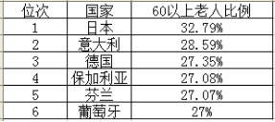
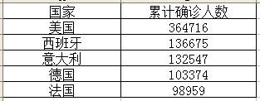
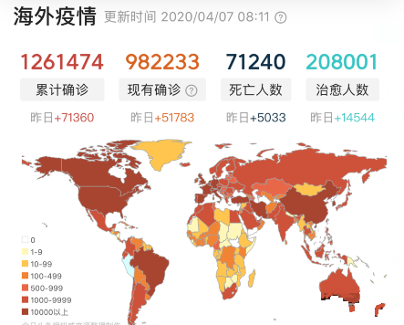
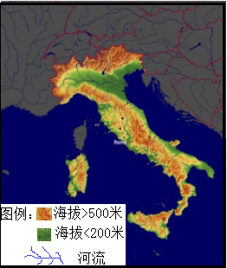
29. （14分）聚焦世界疫情。进入2020年3月份，新型冠状病毒肺炎肆虐全球，其传播速度快，特别是老年人成为易感人群，封闭隔离能够切断传播途径，人群聚集会大大加速传播。但是，历史上，人类的文明从未被瘟疫打败，我们希望世界各国站在人类命运共同体的角度，团结合作，能够尽快战胜病毒。读地图资料，完成下列探究问题。
资料一：世界老龄化比例前六位国家（2019年） 资料二：海外各国疫情人数排名(2020.4.7）
资料三：世界各国疫情人数分布图(2020.4.7） 资料四：意大利山河大势分布图

Slide 27
(1) 据资料可知，目前，本次疫情最严重的国家和地区集中在北半球,它们是 国、以及发达国家集中的 地区。（2分）
美国
欧洲西部
资料二：海外各国疫情人数排名(2020.4.7）
资料三：世界各国疫情人数分布图(2020.4.7）

Slide 28
（2）西班牙、意大利、德国、法国等检测出的患病人数居世界前列，造成这一地区病人多的原因是多方面的，仅从地理视角看，你觉的哪些因素可能会造成该地区感染人数较多。（6分）
气候
地形
水文
土壤
植被
自然因素
因素
人口
城市
经济
交通
文化等
人文因素

Slide 29
29. （14分）聚焦世界疫情。进入2020年3月份，新型冠状病毒肺炎肆虐全球，其传播速度快，特别是老年人成为易感人群，封闭隔离能够切断传播途径，人群聚集会大大加速传播。但是，历史上，人类的文明从未被瘟疫打败，我们希望世界各国站在人类命运共同体的角度，团结合作，能够尽快战胜病毒。读地图资料，完成下列探究问题。
资料一：世界老龄化比例前六位国家（2019年） 资料二：海外各国疫情人数排名(2020.4.7）
资料三：世界各国疫情人数分布图(2020.4.7） 资料四：意大利山河大势分布图

Slide 30
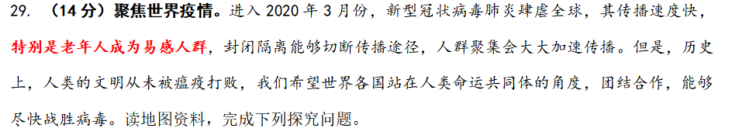
（2）西班牙、意大利、德国、法国等检测出的患病人数居世界前列，造成这一地区病人多的原因是多方面的，仅从地理视角看，你觉的哪些因素可能会造成该地区感染人数较多。（6分）
资料一：世界老龄化比例前六位国家（2019年）
气候
地形
水文
土壤
植被
自然因素
因素
人口
城市
经济
交通
文化等
人文因素

Slide 31
（2）西班牙、意大利、德国、法国等检测出的患病人数居世界前列，造成这一地区病人多的原因是多方面的，仅从地理视角看，你觉的哪些因素可能会造成该地区感染人数较多。（6分）
该地区人口密度大（2分）；
经济、交通发达，国际交往密切（2分）；
人口老龄化（2分）。

Slide 32
（3）意大利作为重灾区，北部地区比南部地区疫情严重的多，据资料四，仅从地理角度分析原因。（6分）
资料四：意大利山河大势分布图
气候
地形
水文
北部位于平原地区，南部是山脉，
北部地形条件优越（2分）；
自然原因
土壤
植被
最大的河流流经，有生活
生产水源，灌溉、航运条件
优于南部（2分）
原因
人口
城市
经济
交通
文化等
人口城市更密集
经济发达
交通便利
人文原因

Slide 33
知识总结：
地理位置
自然地理特征
人文地理特征
半球位置、纬度位置、海陆位置
区域地理特征
气候、地形、水文、土壤、植被等
人口、城市、交通、经济、文化等

Slide 34

全球化时代，病毒的传播没有国界，抗疫需要吹响全球集结号。在中国抗击新冠肺炎疫情最困难的时候，曾得到许多国家的支持和援助。如今，中国及时向他国伸出援手，把抗疫经验分享世界，用“中国担当”托起抗疫力量。“山川异域，风月同天”。人类是命运共同体，唯有团结协作才能应对各种全球性风险挑战，期待各国迅速携起手来，尽早遏制住疫情蔓延势头，共享岁月静好！

Slide 35
THANK YOU
谢谢观看，批评指正！

